Slide 1
8.3 中断方式
8.3.1 中断的基本概念
8.3.2 中断优先级控制
中断的概念
中断的过程
实现中断的软硬件技术

Slide 2
中断的概念
中断：是指某事件的发生引起CPU暂停当前程序的运行，转入对所发生事件的处理，处理结束又回到原程序被打断处接着执行这样一个过程。
主程序
中断事件
中断源
中断处理
断点
断点
中断处理程序
ISR（Interrupt Service Routines）

Slide 3
中断的概念
中断源： 引起中断的事件（内部错误、外设请求等）。
外部中断源 → 外部中断
内部中断源 → 内部中断
微处理器
中断控制逻辑
外部中断
除法溢出
溢出中断
单步中断
断点中断
软件中断

Slide 4
中断的过程
外部中断的一般过程：
中断请求： 外设 → CPU
中断响应： CPU → 外设
中断承认
断点保护
中断源识别
中断处理： 中断服务程序 ISR
中断返回：
断点恢复
返回
主程序
中断
处理
断点

Slide 5
实现中断的软硬件技术
中断是一种比较复杂的输入/输出技术，实现中断需要较多的软硬件支持。
1、中断请求信号的有效性 —— 信号形式应满足CPU要求
▲ 电平类中断请求信号：
中断请求信号应保持至CPU发现；
CPU响应后，应及时撤除中断请求信号。
▲ 边沿类中断请求信号：
中断请求信号的锁存和撤消

Slide 6
实现中断的软硬件技术
2、中断响应的条件 —— 以可屏蔽外部中断为例
CPU对内部中断源提出的中断请求必须接受，而对外部中断源提出的中断请求是否响应取决于外中断源类型及响应条件。
▲ 一条指令执行结束
CPU在每条指令的最后一个时钟周期检测中断请求
▲ 特殊指令
STI、IRET
前缀指令，如： REP MOVSB
▲ CPU允许中断（开中断 IF=1）；
▲ 无更紧迫的事务
如：复位、DMA、更高级中断等。

Slide 7
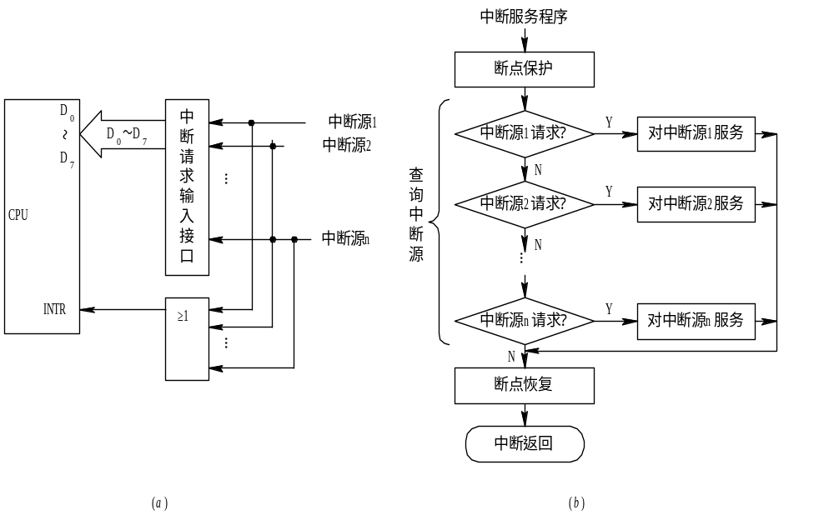
实现中断的软硬件技术
3、中断源识别：
▲ 软件查询法

Slide 8
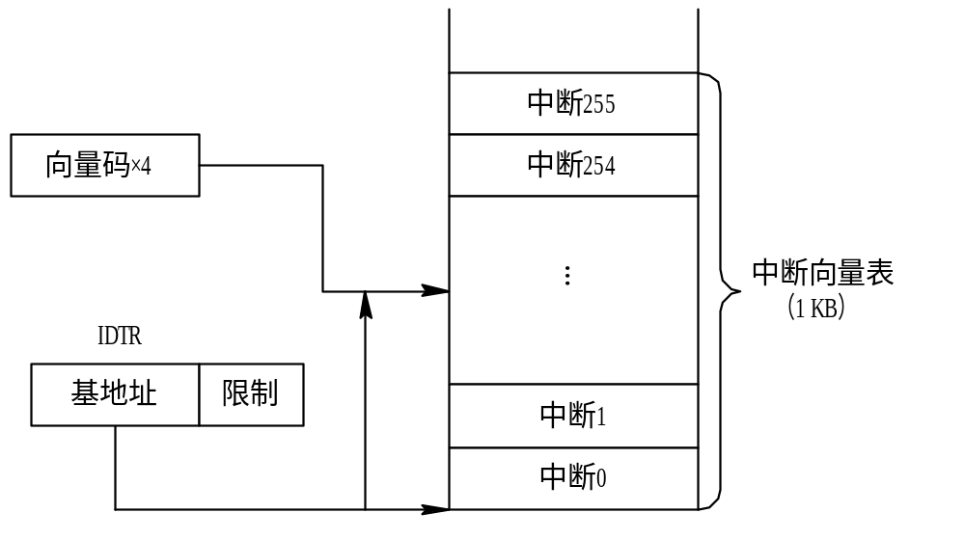
实现中断的软硬件技术
▲ 中断向量法 —— 每个 中断源 对应唯一的 向量码

Slide 9
实现中断的软硬件技术
4、断点保护及恢复
断点信息 —— 断点地址、断点状态
断点保护 —— 保护断点信息
PSW、CS、IP 压栈 （CPU硬件自动完成）
其它寄存器(AX、BX … ) 压栈 （ISR完成）
断点恢复 —— 恢复断点信息
IP、CS、PSW 弹栈 （CPU硬件自动完成）
其它寄存器(AX、BX … ) 弹栈 （ISR完成）

Slide 10
实现中断的软硬件技术
5、中断优先级
当系统中有多个中断源同时提出中断请求，应该先响应谁？
—— 需要安排中断优先级
如何安排中断优先级？
—— 按照 重要性、紧迫性、速度 等要求
—— 中断优先级控制应解决：
⑴ 不同优先级的中断源 同时提出 中断请求
先响应最高优先级的中断源
⑵ CPU 正在进行 中断服务时，又有 更高优先级 的中断源提出中断请求

Slide 11
实现中断的软硬件技术
目前采用的中断优先级控制方案有：
1、软件查询
2、利用可编程中断控制器(PIC)
3、硬件链式优先级排队电路
4、硬件优先级编码比较电路

Slide 12
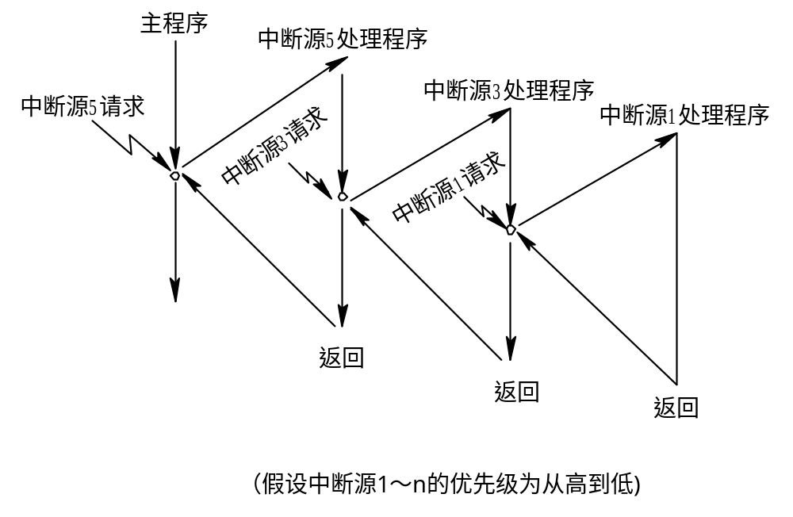
实现中断的软硬件技术
6、中断嵌套
当高优先级中断可以中断低优先级中断时，会产生 中断嵌套。
中断嵌套
又称为
多级中断
多重中断
嵌套层数
直接限制
堆栈空间

Slide 13
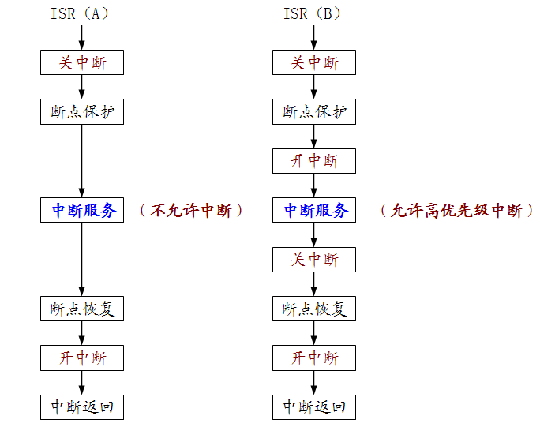
中断服务程序的两种处理方法：

Slide 14
中断的应用
中断技术使CPU与外设 并行工作，解决了快速CPU与中、慢速外设速度不匹配的矛盾，提高了CPU的工作效率。
除此之外，中断技术在实现 实时处理、分时操作、故障处理、多机连接、人机联系 等方面均有广泛的应用。
中断技术是计算机结构和应用的关键技术之一。

Slide 15
【例】某中断系统响应中断需要50ns，执行中断处理程序至少需要150ns，其中有60ns用于软件额外开销。那么，该系统的中断频率最大是多少？中断额外开销时间占中断时间的比例是多少？有一个字节设备，数据传输率为10MB/s，如果以中断方式且每次中断传送一个数据，那么该系统能实现这个传输要求吗？
【解】
∵ 最短的中断间隔时间＝最短的中断时间＝50+150＝200(ns)
∴ 最大的中断频率=1/200ns=5×10⁶(次/s)
中断额外开销时间＝中断系统响应时间＋软件额外开销
＝50＋60＝110(ns)
中断额外开销时间占中断时间的比例＝110/200＝55%
∵ 设备数据传输率为10MB/s，
即传输数据的间隔时间＝0.1μs＜最短的中断间隔时间，
∴ 该系统不能实现这个传输要求。

Slide 16
8.3.3 x86中断系统
---- 以8086(88)系统为例
8086(88)中断系统可以容纳最多256个中断源，所有中断源统一编码，每个中断源用一个字节型编码标识，该编码称为中断向量码（号），它是CPU识别中断源的标记。

Slide 17
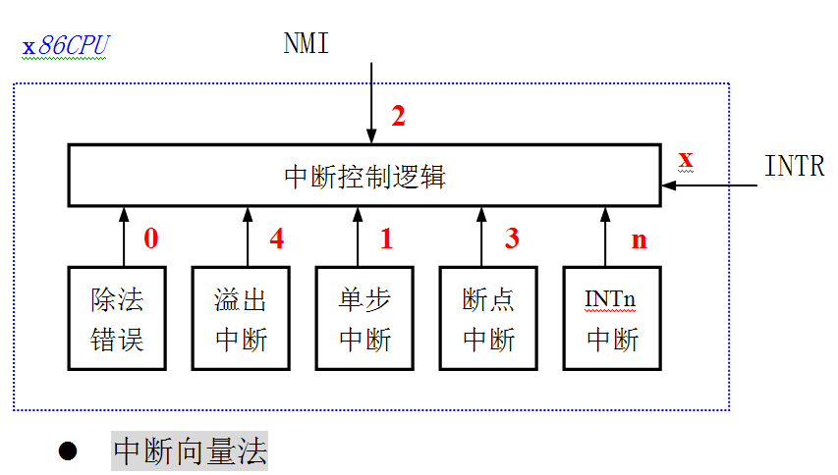
1、中断源类型
256个中断源分为两大类：内部中断、外部中断

Slide 18
(1) 内部中断：由CPU内部事件及执行软中断指令产生。
已定义的内部中断有：
① 除法错中断
② 单步中断 ( TF=1 )
③ 断点中断 ( INT 3 )
④ 溢出中断 ( INTO )
⑤ 软件中断

Slide 19
(2) 外部中断：外部中断源产生对CPU的请求而引发的。
8086(88)中断系统将外部中断源又分为2种：
① 非屏蔽中断 NMI
用于电源错、内存或总线错等
② 可屏蔽中断 INTR
用于一般的输入\输出等
NMI与INTR的主要不同为：
① 请求有效形式不同：NMI为上升边有效；INTR为高电平有效。
② NMI不受IF的影响；INTR只有在IF＝1时才可能得到响应。
③ NMI的优先级比INTR高。
④ 中断向量码不同：NMI由CPU内部产生，为02H；INTR由外部硬件设定。

Slide 20
2、中断响应过程
在8086(88)系统中，中断控制是由CPU与中断控制器共同完成的(硬件自动完成)，这使得中断过程简化：
① 中断请求
② 中断响应
③ 中断处理
④ 中断返回

Slide 21
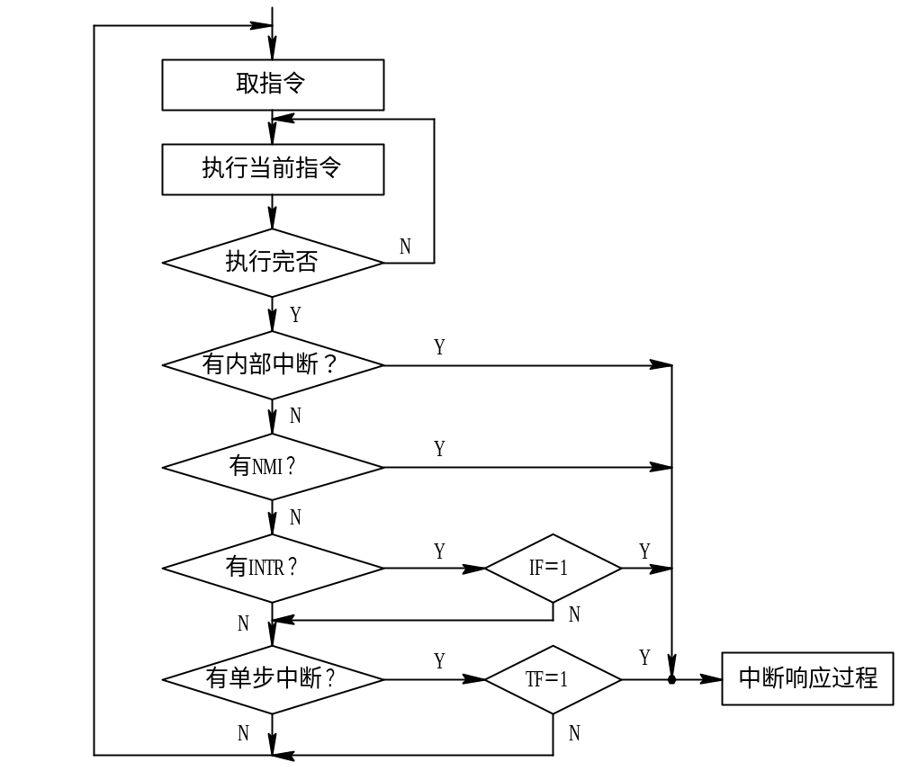
中断响应时CPU查询中断源的顺序

Slide 22
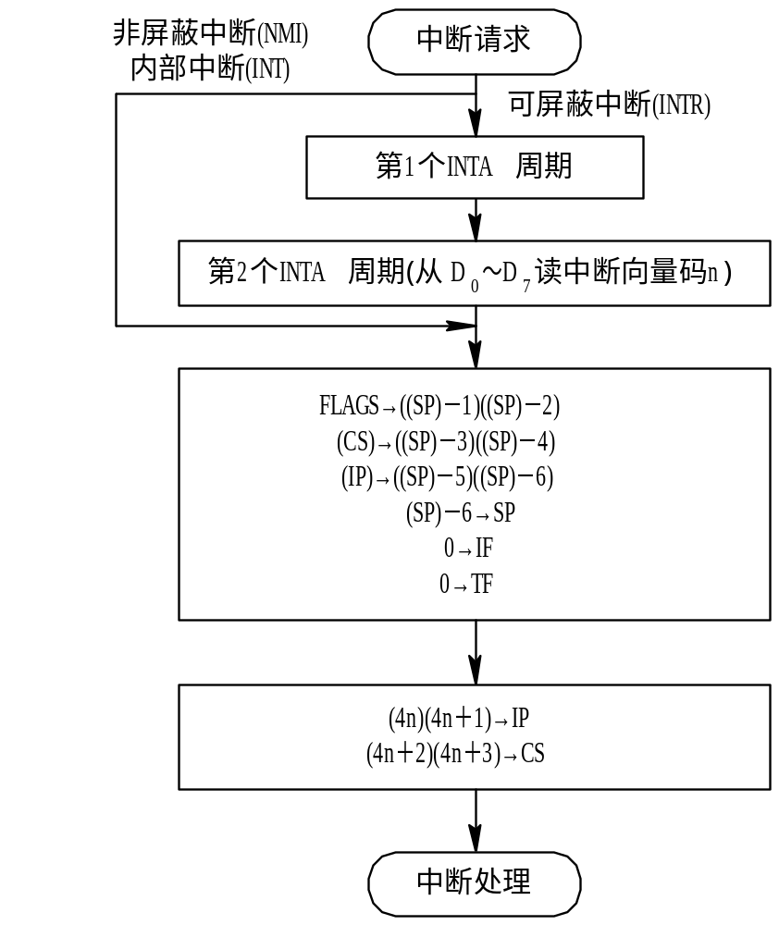
8088CPU响应中断请求：
CPU送出两个INTA负脉冲，在第二个负脉冲期间从数据总线上读得提出中断请求的中断源的中断向量码。
将F、CS和IP压入堆栈。
使TF、IF均为0。
取中断向量码×4作为中断向量表的地址，由此地址开始顺序四个单元的前两个单元的内容送IP、后两个单元的内容送CS。
从下一个总线周期开始，CPU就进入中断服务程序。
中断响应过程

Slide 23
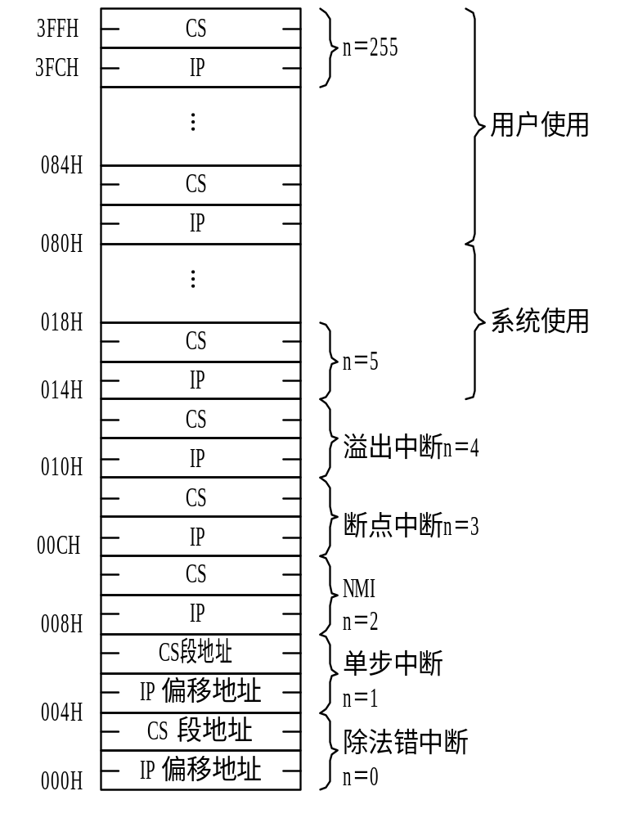
3、中断向量表
在内存中开辟了1KB的存贮区作为中断向量表。
该表以四字节为一组构造而成，共分为256组，按中断向量码的序号排列。
中断向量码 n
中断服务程序入口地址、中断向量 （ CS:IP）
中断向量表
中断向量表地址4n

Slide 24
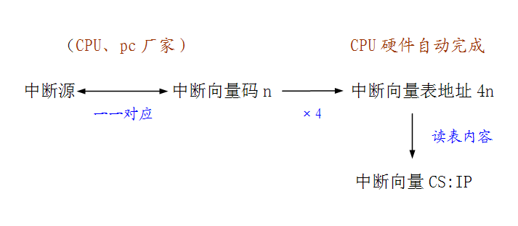
例：软中断 INT 4AH 的执行过程
CPU取出INT 4AH指令，经指令译码获知这是一条中断指令。并且得到4AH就是该软件中断的中断向量码。
将F、CS和IP压入堆栈保护起来，并关中断。
将中断向量码40H乘4得到中断向量表地址128H，将128H、129H两个单元的内容送IP， 12AH、12BH下两个单元的内容送CS。这就转向了中断服务程序。
在此之前，中断服务程序的入口地址早已填入中断向量表中

Slide 25
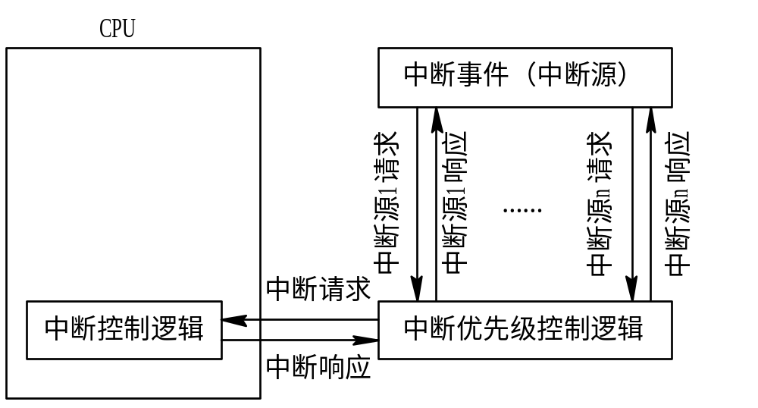
微机的中断模型

Slide 26
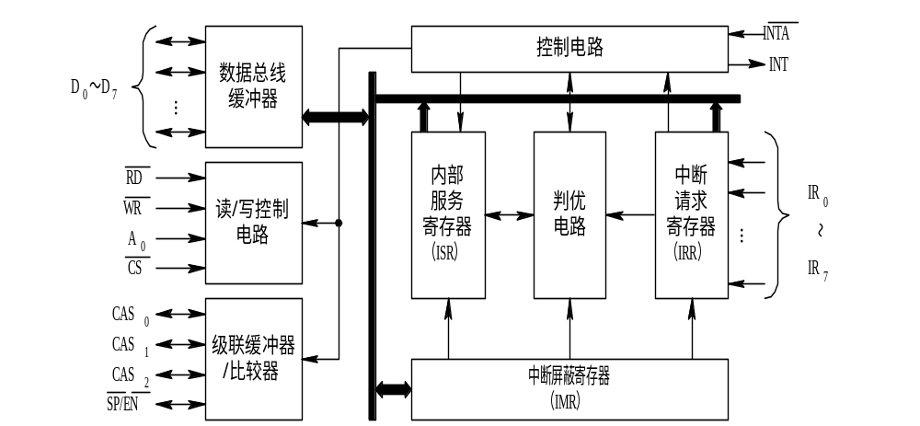
8.3.4 中断控制器8259
1. 8259内部结构

Slide 27
8259的3个状态寄存器：
① 中断请求寄存器IRR
② 中断屏蔽寄存器IMR
③ 中断服务寄存器ISR

Slide 28
2. 8259工作方式
1) 工作模式：8080/85模式、 8086/88模式
2) 优先级管理方式
① 一般完全嵌套方式：
固定优先级 (H) IR0 → IR1 → … → IR7 (L)
② 自动循环优先级：刚结束的优先级最低，它的下一个中断源优先级最高并依次降低。
③ 特殊循环优先级： 利用命令来一次指定某一中断源的优先级最低。一次制定后，开始自动循环。
④ 特殊全嵌套方式： 该方法与完全嵌套方式基本相同。不同是，某一中断源请求得到响应后，它仍允许同级中断请求并能得到响应。

Slide 29
3) 屏蔽方式
屏蔽方式也是用于8259进行优先级控制的，它也有两种形式：
① 一般屏蔽方式
② 特殊屏蔽方式
4) 中断结束方式
(1)非自动结束方式
① 一般中断结束命令(EOI)
② 特殊中断结束命令(SEOI)
(2) 自动结束方式

Slide 30
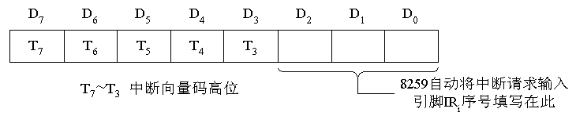
5) 中断触发方式
(1) 电平触发：高电平，维持到中断响应，及时撤销
(2) 边沿触发：上升沿，高电平维持到中断响应
6) 中断向量号（码）
0 0 0 IR0
0 0 1 IR1
……
1 1 1 IR7

Slide 31
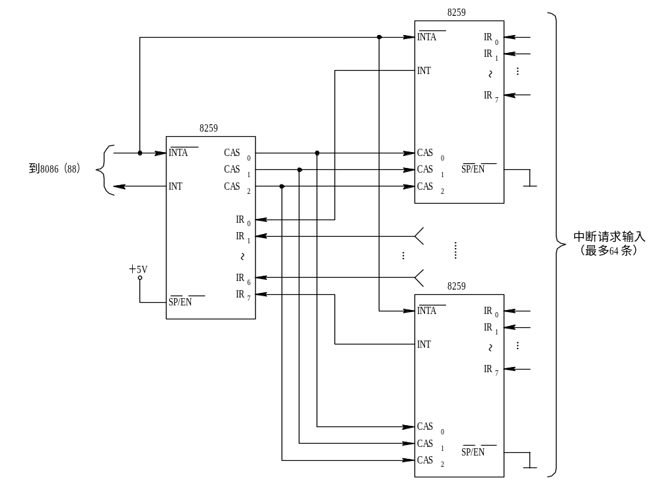
3. 8259级联

Slide 32
8259A
Vcc
+ 5V
总线
17.2Hz
数 据 线
08H
IR0
IR1
IR2
IR3
IR4
IR5
IR6
IR7
方 波
D0
~
D7
D0
~
D7
09H
键 盘
0AH
保 留
0BH
串口2
IOR
RD
0CH
串口1
IOW
WR
0DH
硬 盘
A0
A0
软 盘
0EH
片
选
译
码
0FH
打印机
A5
~
A9
20~3FH
CS
SP/EN
CA0
CA1
CA2
GND
用于多片
8259A
级连情况
INTA
INTA
INTR
INT

Slide 33
IRQ8
IRQ9
IRQ10
IRQ11
IRQ12
IRQ13 IRQ14
IRQ15
芯片组
PCI
总
线
从8259
INT
中
断
路
由
器
PCI
总
线
系统时钟
键盘
IRQ0
IRQ1
IRQ3
IRQ4
IRQ5 IRQ6
IRQ7
主
8259
INT
至CPU
IRQ7
IRQ6
IRQ5
IRQ4 IRQ3
IRQ2
ISA总线

